Slide 1
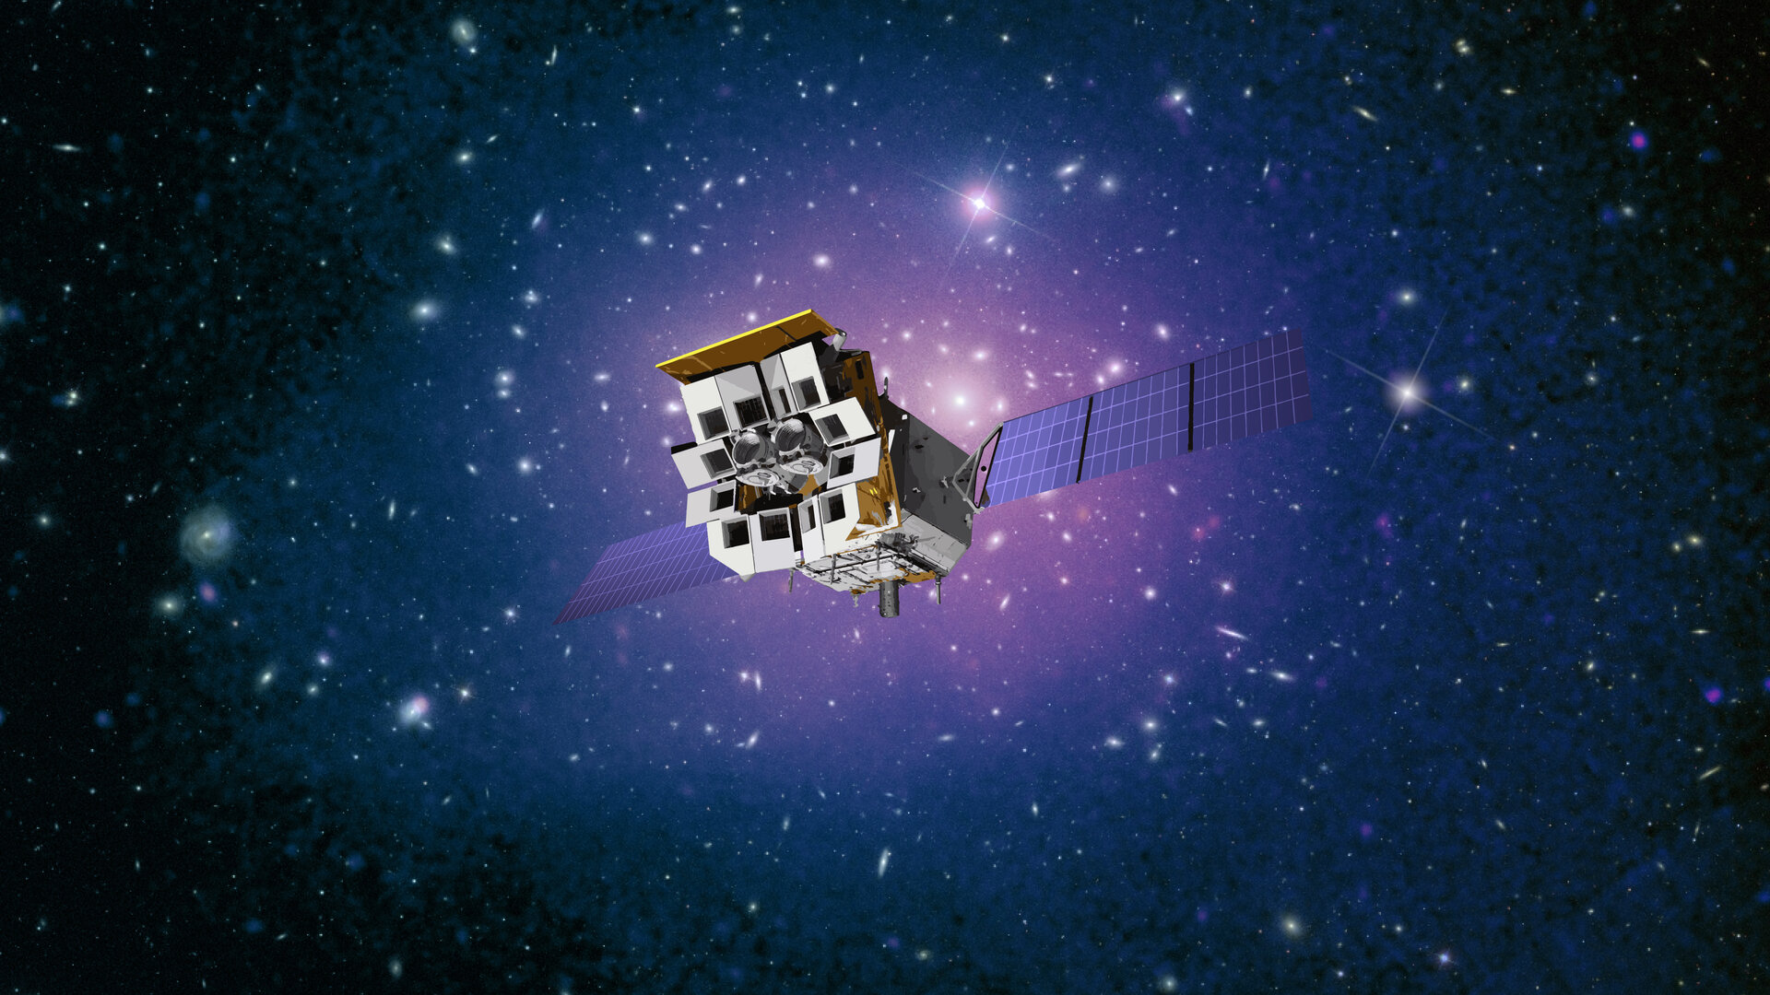


EP科学运行和数据发布
刘禾阳
中国科学院国家天文台（EP科学中心）
Image credit CAS/ESA

Slide 2
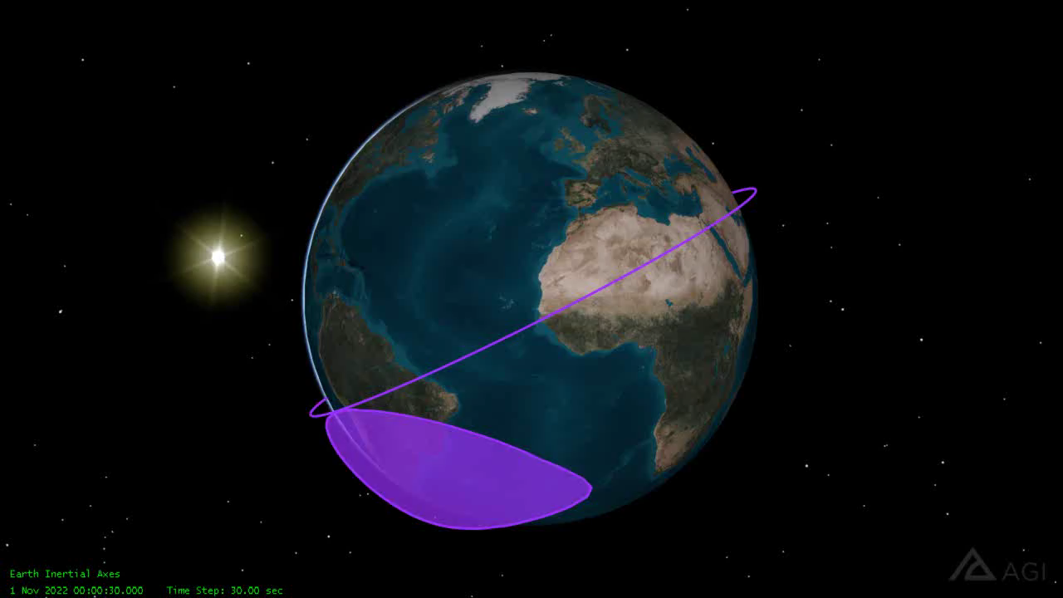
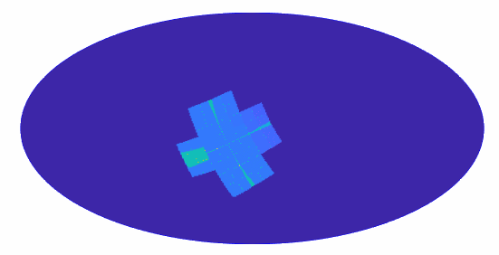
EP观测模式
轨道
  高度592 km, 轨道周期 96min
  轨道倾角 29 deg.
观测模式
  巡天模式 (primary WXT)
  自主后随模式 (FXT)
  ToO 模式 (FXT, WXT)
  定标模式
巡天模式
  指向夜天区
  每轨3个指向，每个指向 ~20min
  3轨覆盖夜天区 （约5个小时）
  半年覆盖全天
  指向由FXT决定，FXT指向预先选定目标

Slide 3
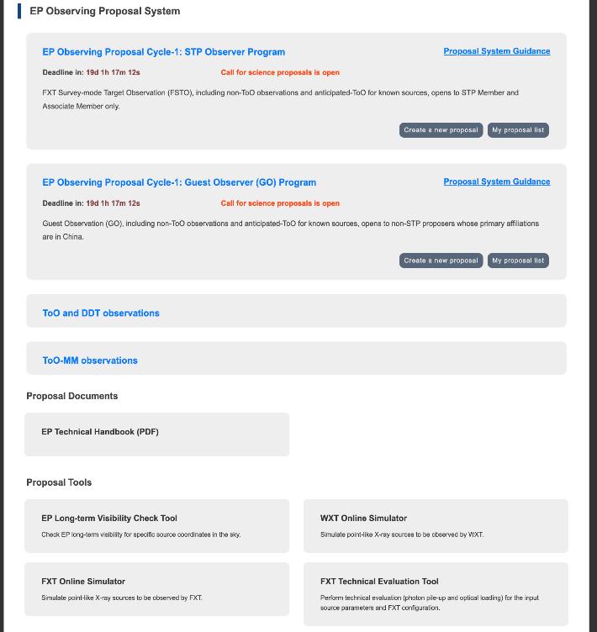
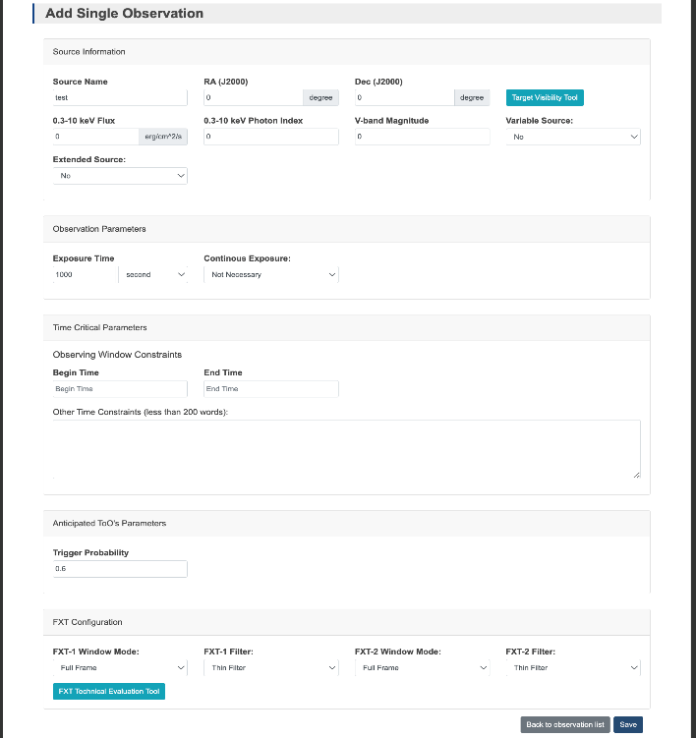
预先选定目标：Cycle-1 观测申请 （年度规划）
目前已完成EP Cycle1的科学提案征集，已收集115份提案（含ESA、MPE、CNES团队），已完成了其中68份提案的评审。
观测提案系统
提案填写界面

Slide 4
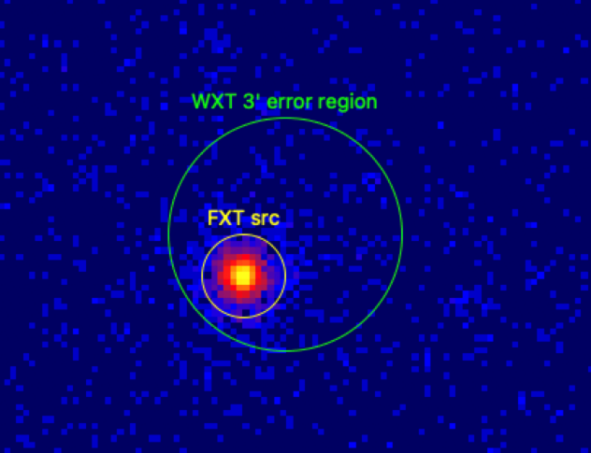
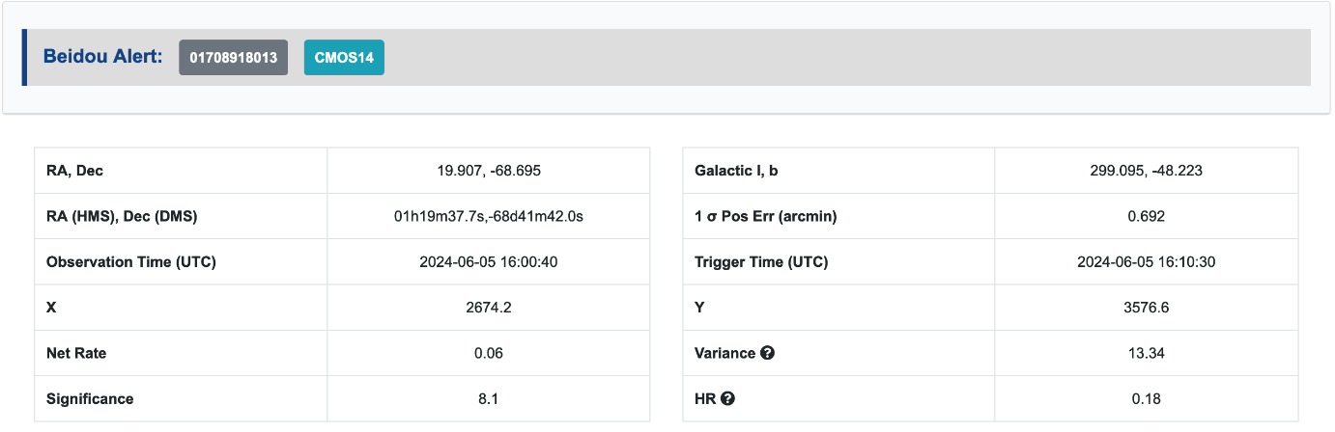
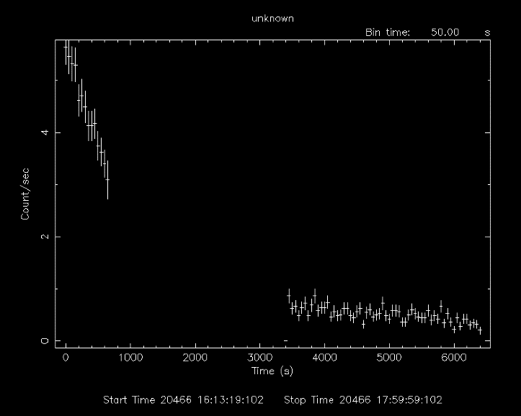
自主后随模式
触发条件
流量高于3 mcrab
银纬大于10度 （|b| > 10 deg）
不在星上源表中
满足观测约束
优先级高于星上当前执行任务
示例：EP240605a
触发时刻 2024-06-05UT16:10:30
12秒后地面收到北斗警报
74秒后FXT开始后随观测
FXT能谱和光变表明来自恒星耀发
FXT 图像
expo 3.6 ks
EP240605a北斗警报
FXT 光变
FXT 光变

Slide 5
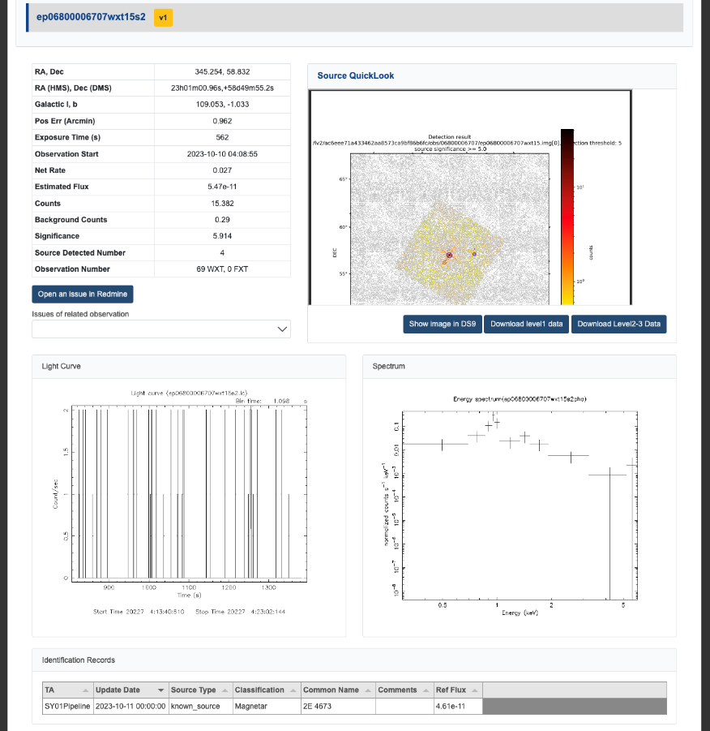
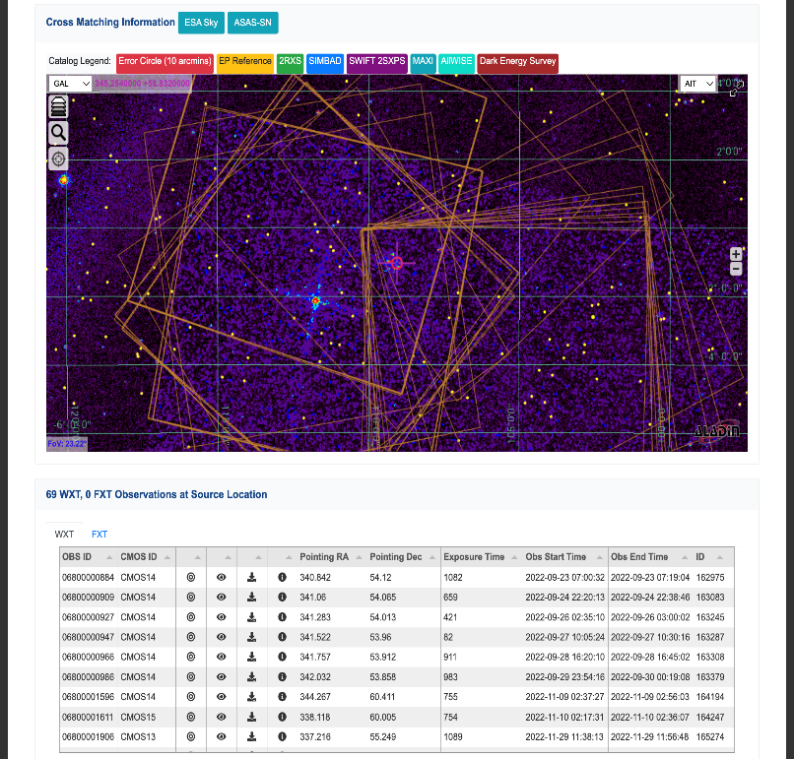
ToO 观测模式 I：地面触发警报
自动化证认+人工证认
    已知源表匹配
    机器学习分类
    自动关联Atel GCN TNS警报
    人工结合多波段数据
系统自动记录判定结果和人员，证认结果可追溯
已证认已知源4708例、爆发源 3例、暂现源44例、恒星耀发340例
在轨测试期间完成ToO提案130份

Slide 6
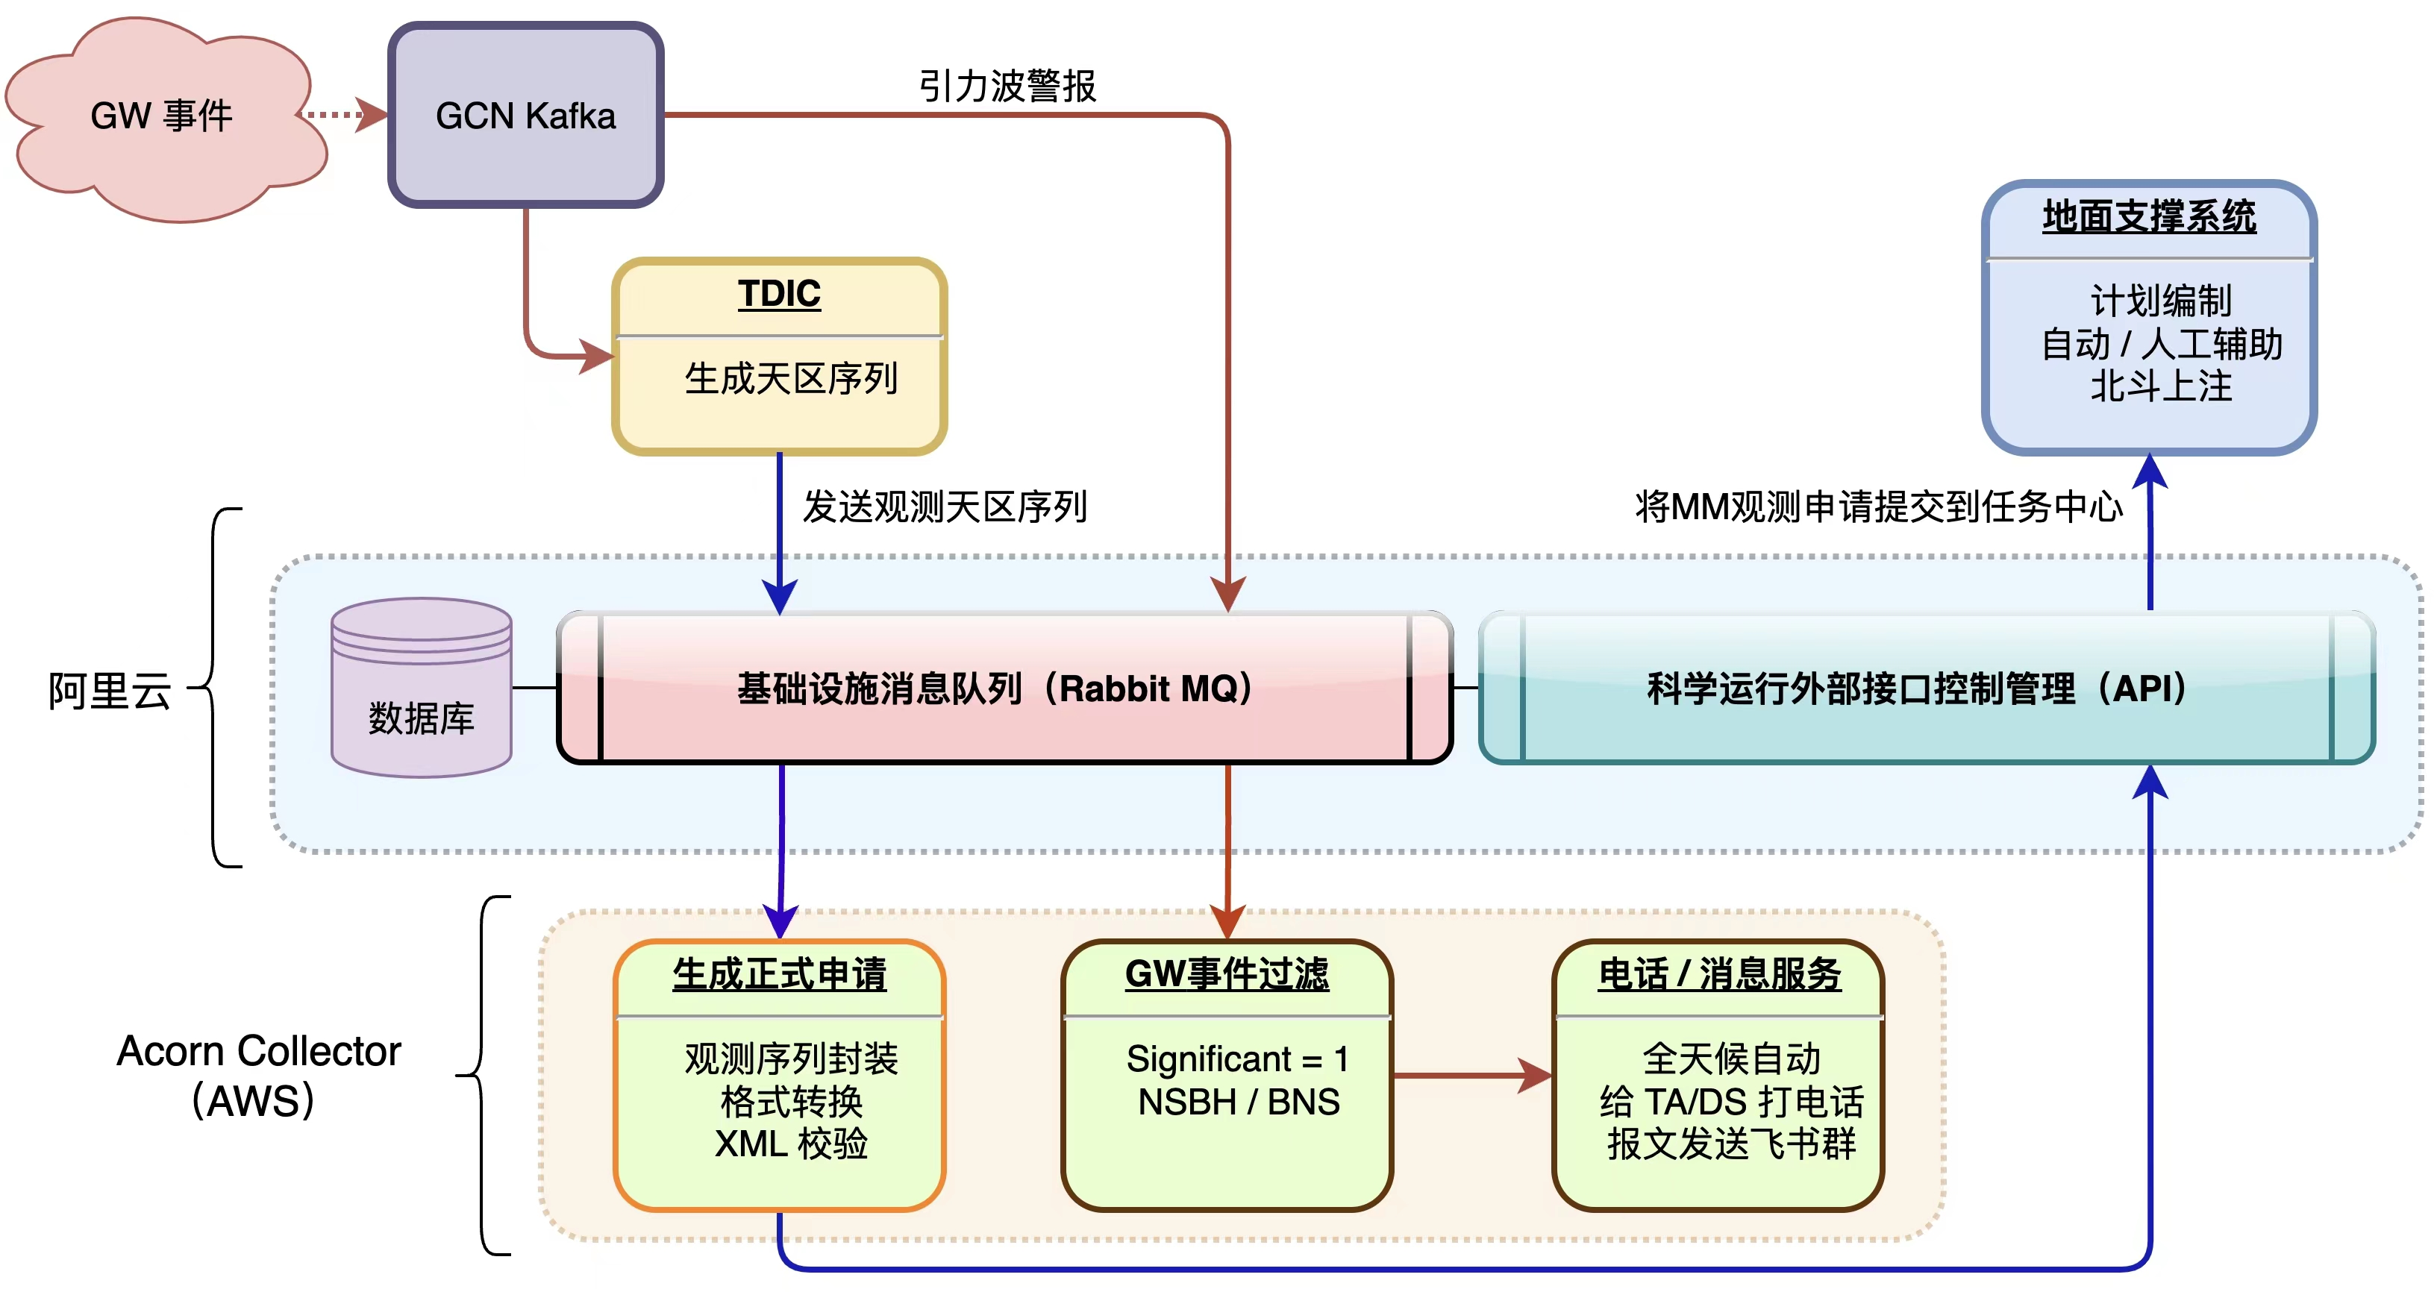
ToO 观测模式 II：外部警报（多波段 & 多信使）

Slide 7
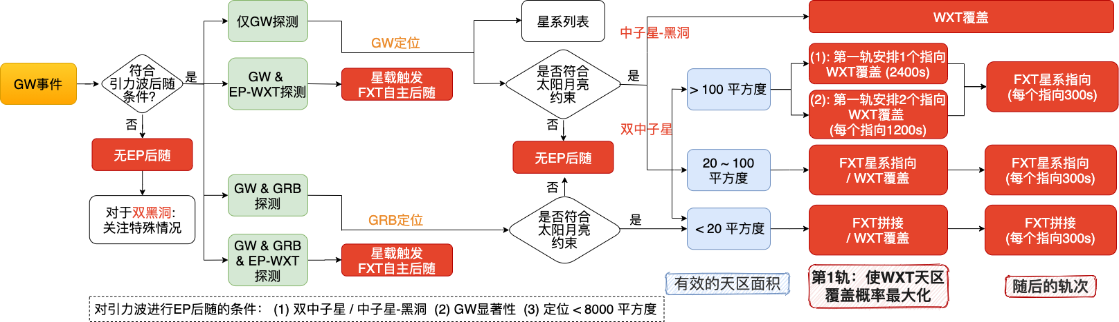
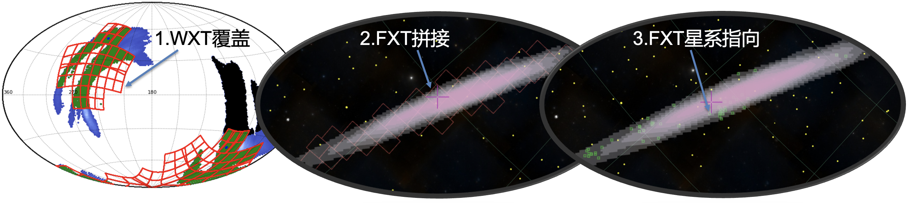
ToO 观测模式 II：ToO-MM 观测策略

Slide 8
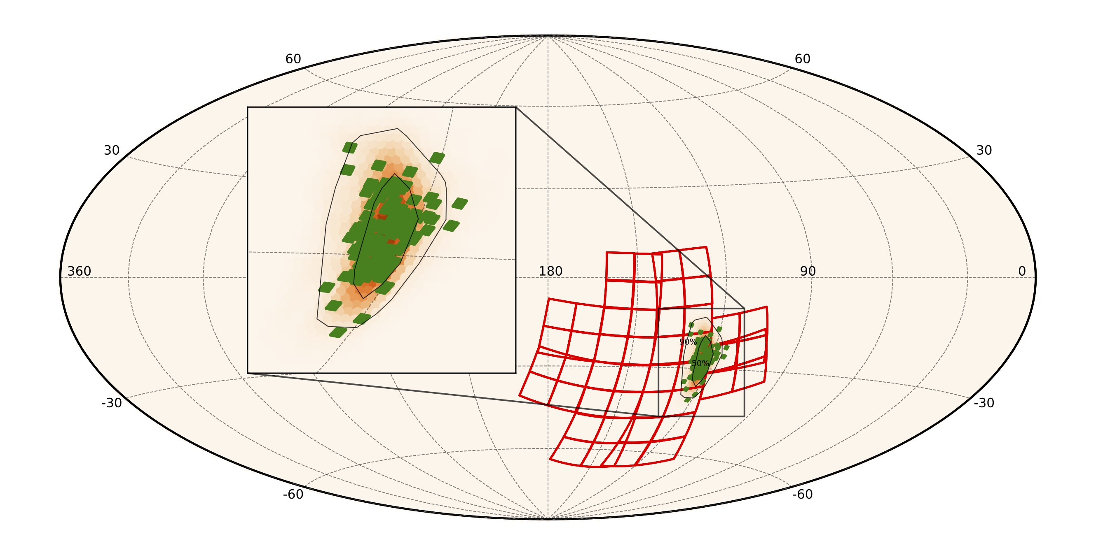
ToO 观测模式 II：ToO-MM 观测示例（S240422ed）
EP后随：
  GW时间T0：
  2024-04-22T21:35:13Z
  覆盖GW天区的最早时刻 (过SAA后)：
  2024-04-22 22:00:00
  上注ToO-MM后随时间：
  2024-04-23T00:35:14Z
  ～2024-04-27T11:18:21Z
  WXT、FXT后随观测数：223
  每次观测的FXT曝光时间：
  中值 312 秒、平均 591秒
在引力波90%误差天区内的FXT WXT覆盖情况
绿色: FXT视场，红色: WXT视场（WXT仅为一次指向的覆盖展示）

Slide 9
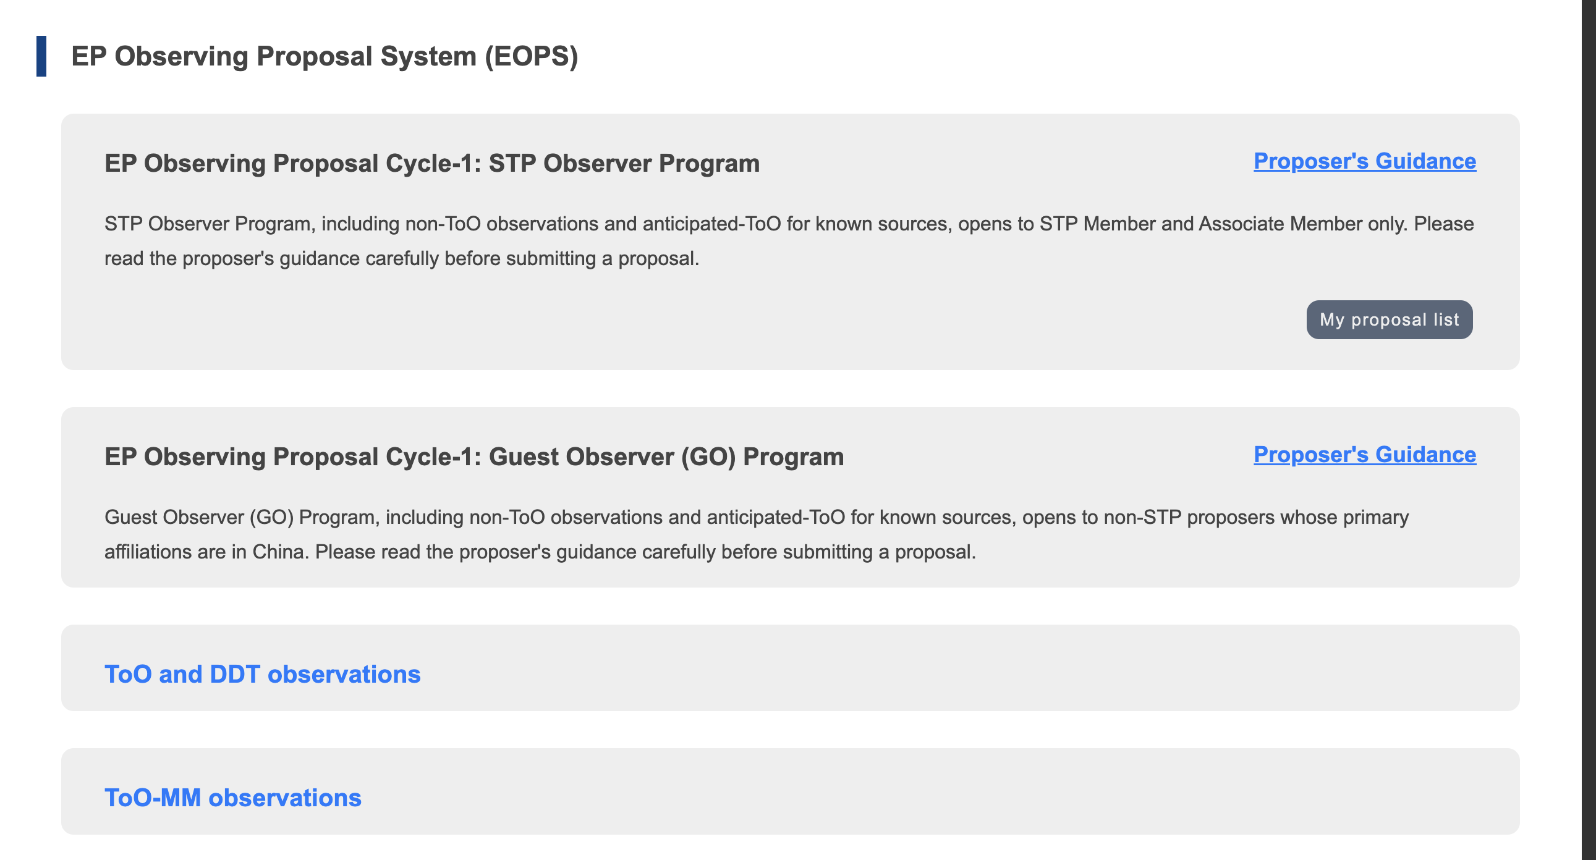
ToO 观测模式 III：ToO & DDT观测申请
ToO观测申请即将开放

Slide 10
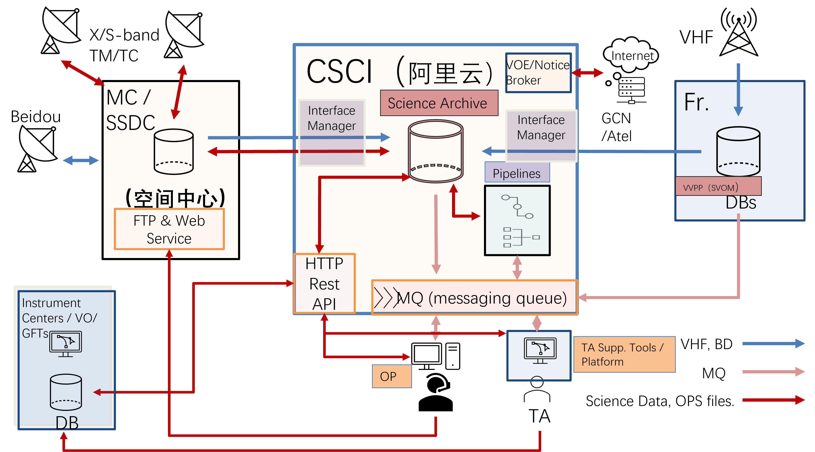
EP科学运行: ToO上行、警报下传、数据传输和处理流程
数据流水线处理：1-3小时
VHF下传警报和遥测信息：~20 mins
紧急ToO通过
北斗上行
北斗上行：< 10min
北斗下行: ~1 min
GCN Notice：~1min
GCN circular/ATel : several hours

Slide 11
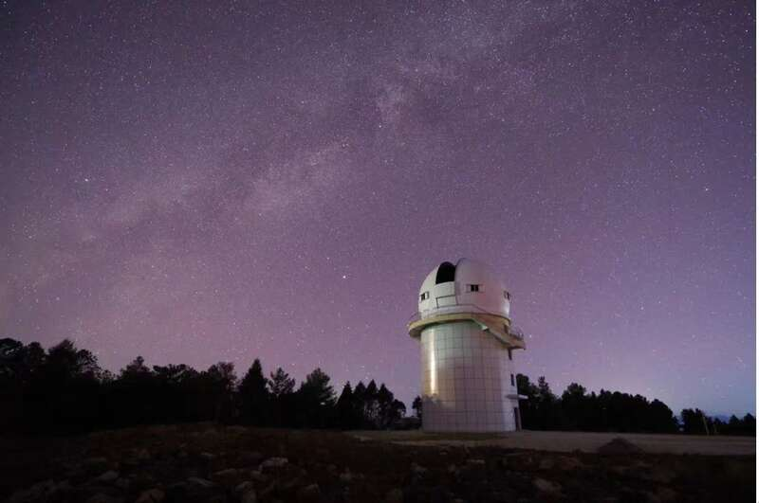
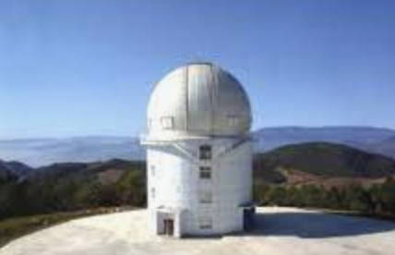
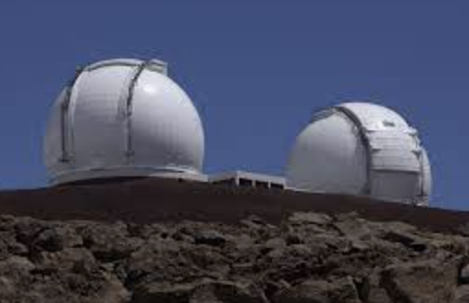
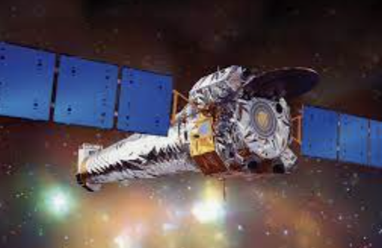
后随和协同观测
EP发布的暂现源警报已经触发了国内和国际大量多波段望远镜的后随观测
  国内：兴隆、丽江、新疆、冷湖
  国际：Keck、Gemini、GTC、SALT大口径光学/红外望远
  空间：Swift、NICER、Chandra
  后随观测方式
  公开警报信息：GCN Notice/circular; ATel
  内部接口
  EP科学团队申请

Slide 12
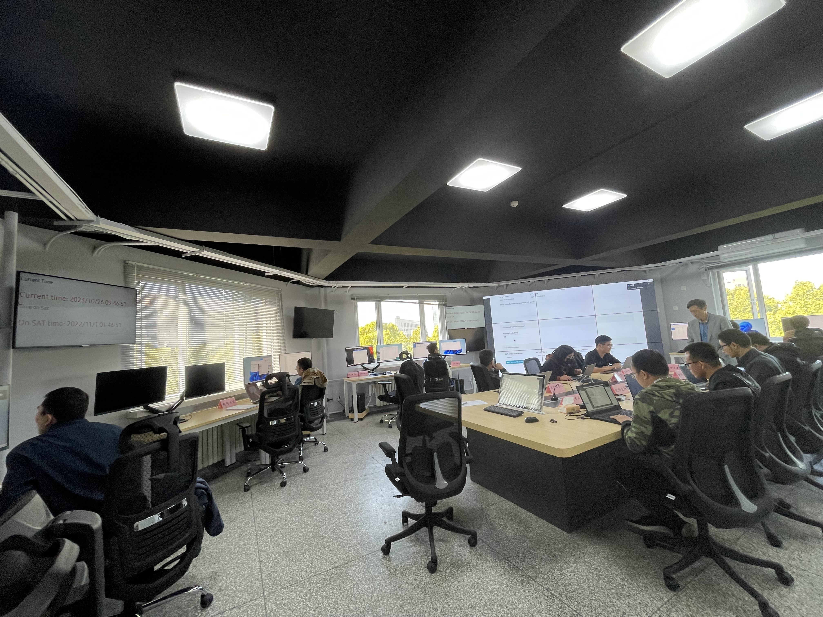
EP日常值班
值班人员
  观测值班助手：来自EP科学中心和科学团队
  值班科学家：来自EP科学中心
  载荷专家：来自载荷团队
主要值班内容
  源认证以及后续处理
  ToO观测申请处理
  载荷状态监视、参数/软件更新
值班时间
  7*24小时
值班地点
  前期国台运控室，后期远程
国台运控室

Slide 13
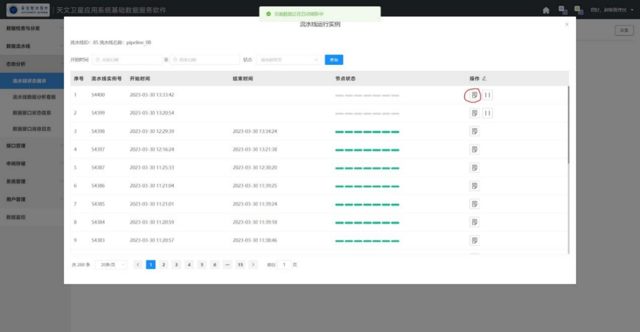
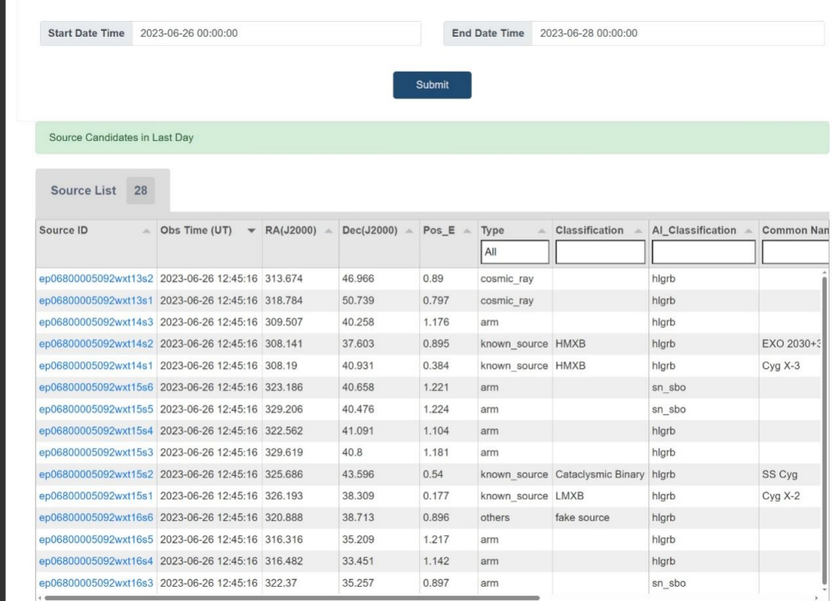
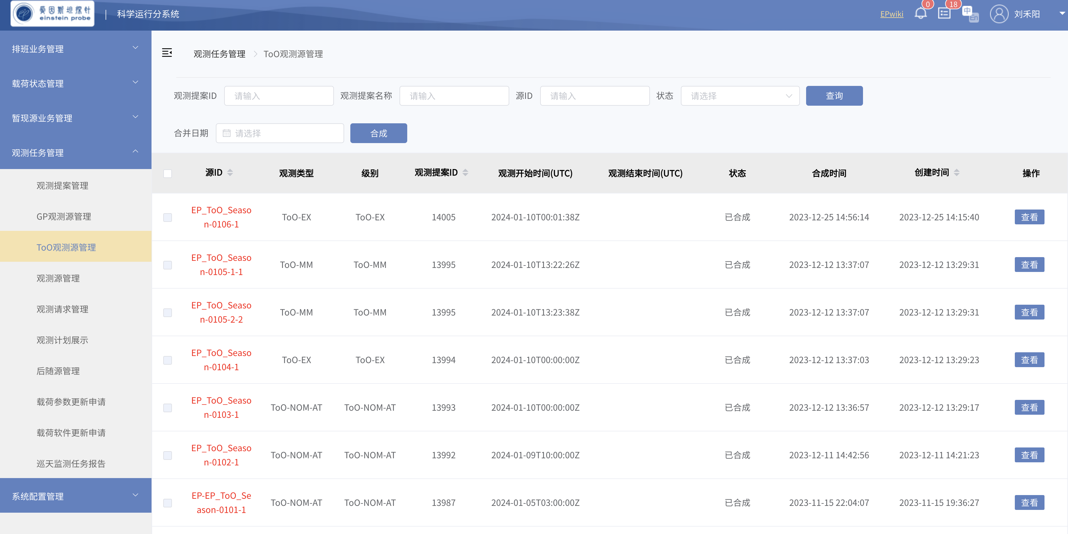
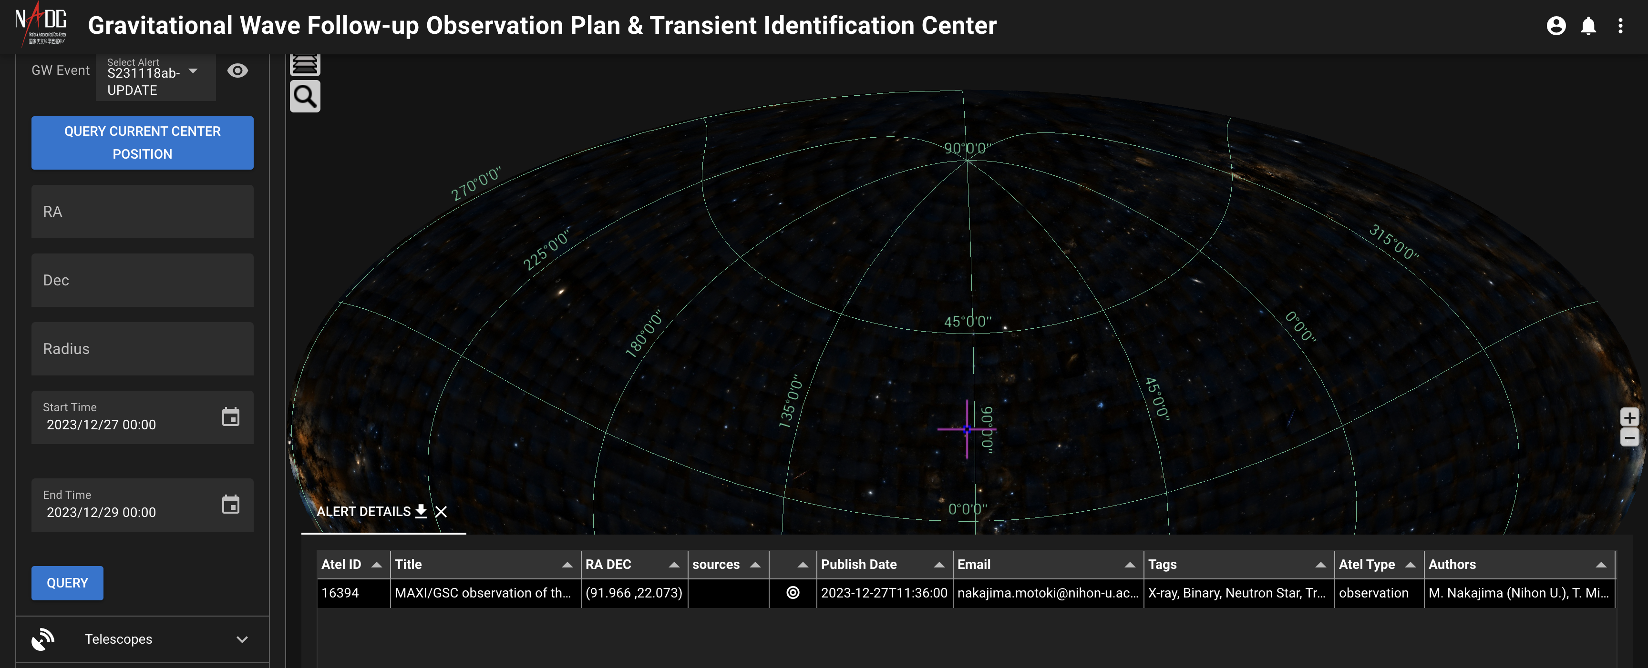
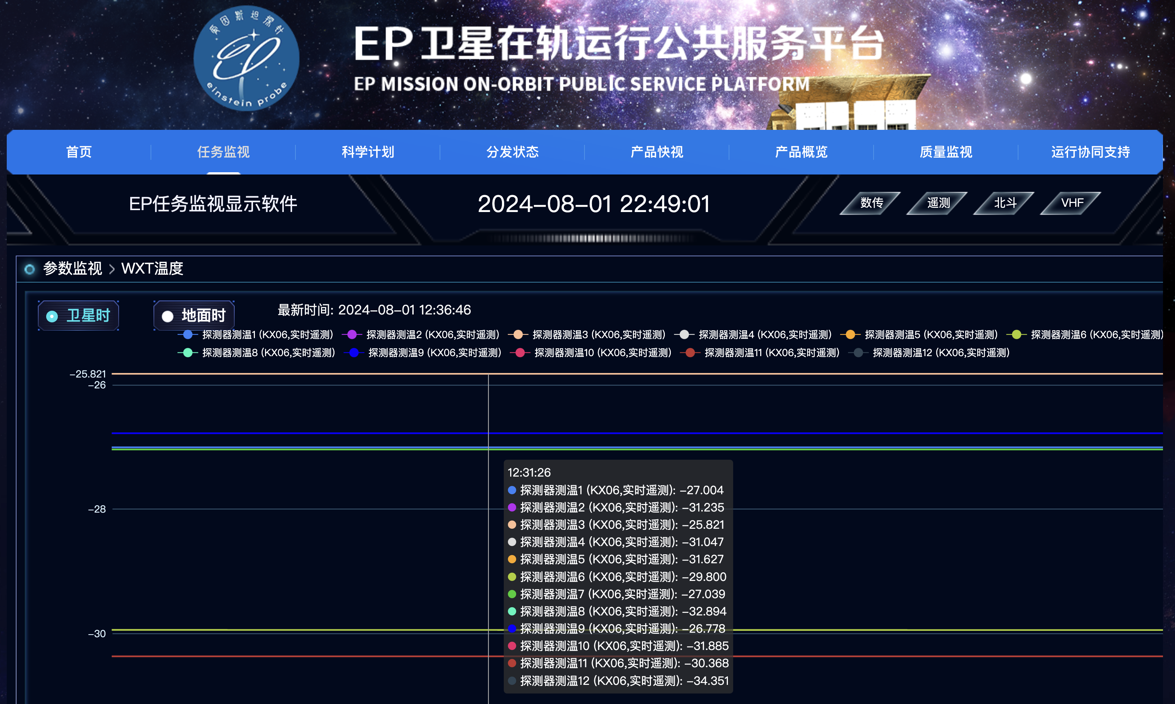
值班支持工具 （PC端）
流水线状态
源认证工具
ToO观测申请
ToO-MM观测方案制定
载荷状态监视

Slide 14
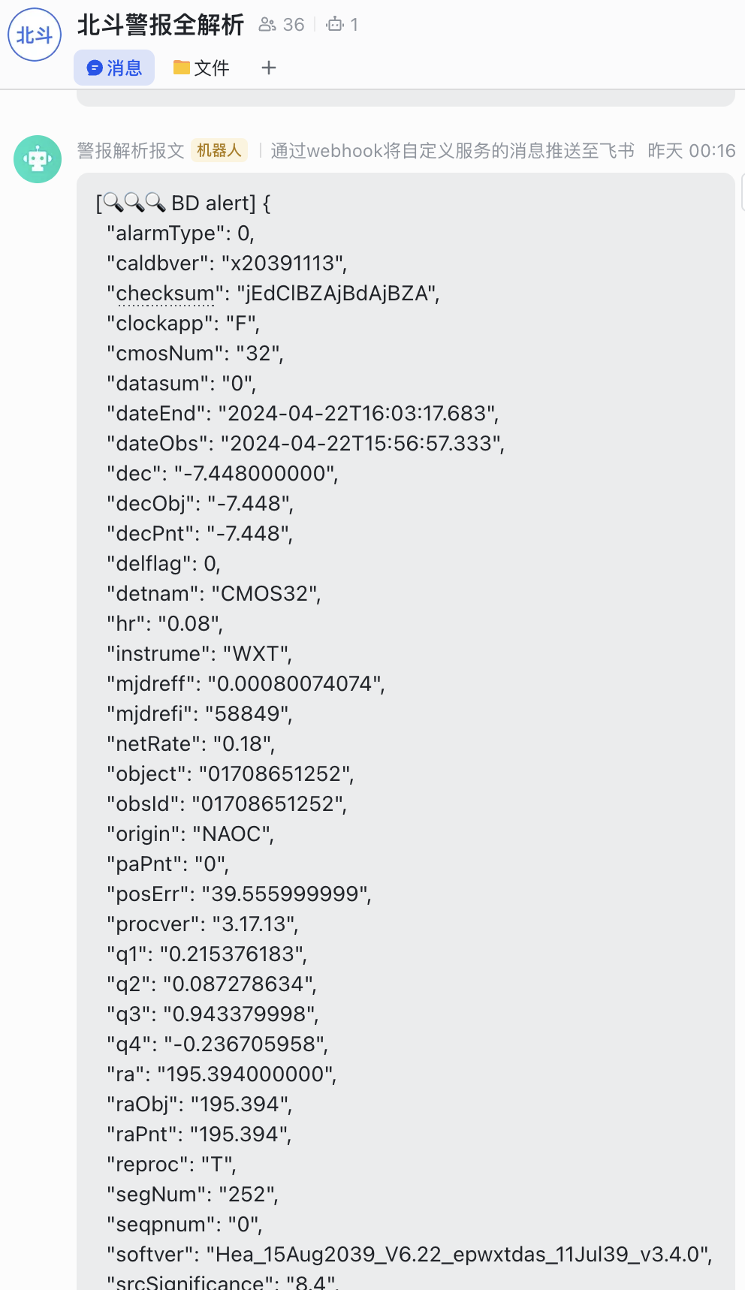
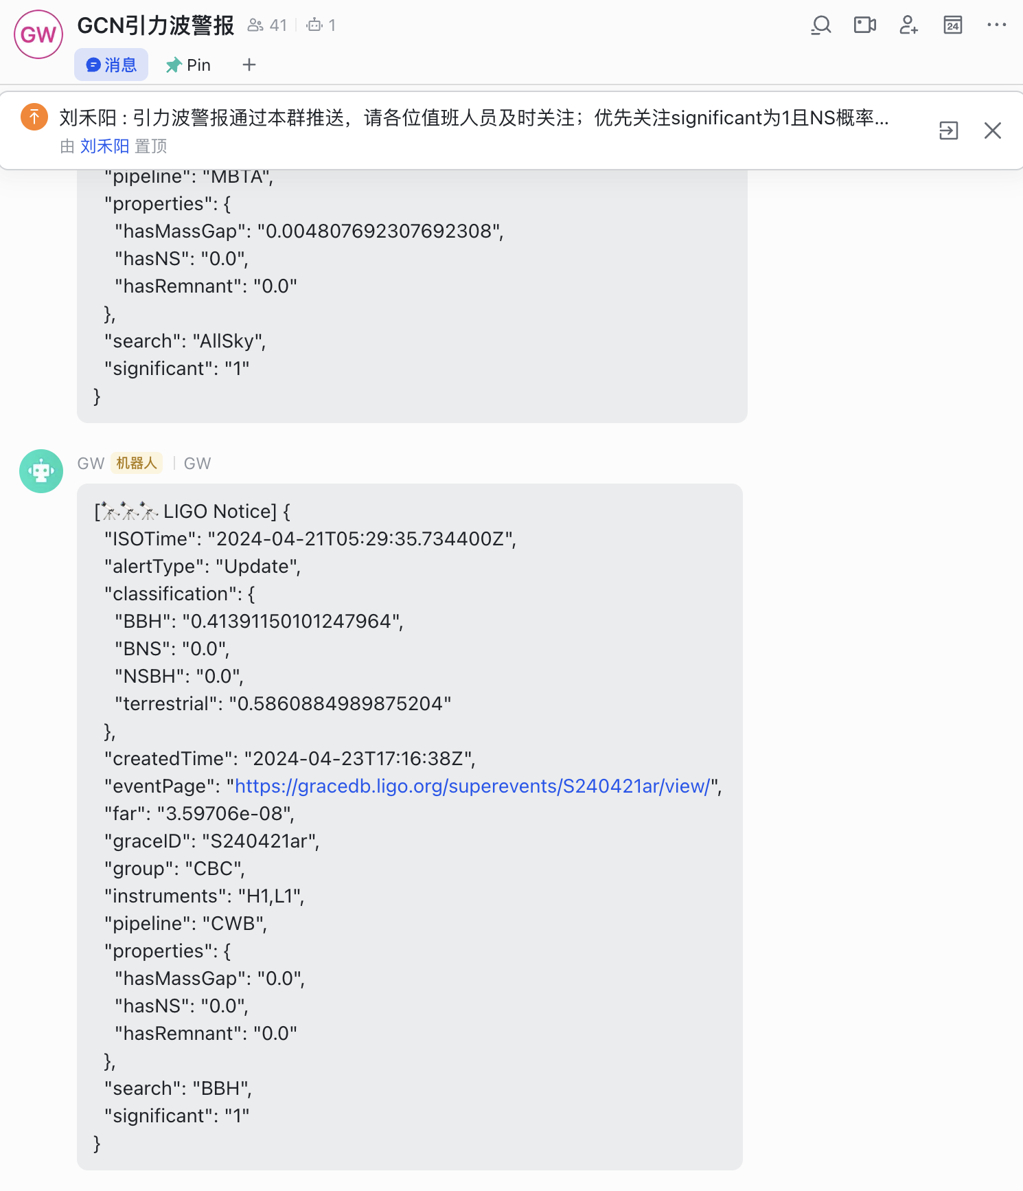
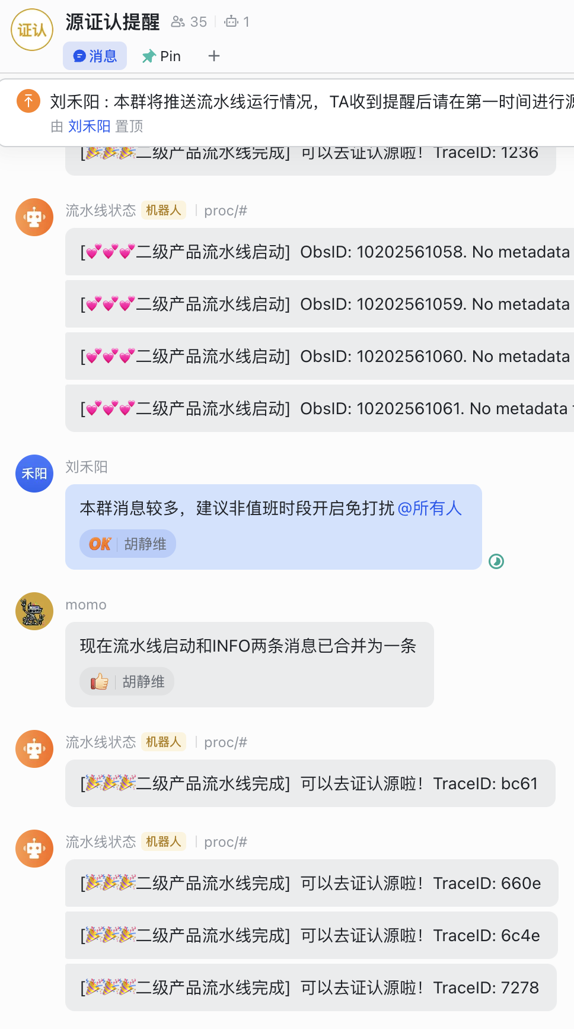
值班支持工具（飞书，支持PC和手机）
北斗警报
LIGO 警报
源认证提醒

Slide 15
数据政策
暂现源警报信息： 立即发布
巡天和自主后随数据： 1年后公开
EP源表：定期发布
ToO观测：
科学团队申请：6个月后公开
外部成员申请：立即公开
ToO观测时间比例：CAS-ESA-MPE-CNES: 75% - 10% -10% -5%
外部成员与EP合作：由SMC以及每个STP chair/co-chair 讨论决定

Slide 16
总结
EP作为发现型的天文设备，主要观测模式为巡天+ToO观测，同时引导其它设备进行后随观测。
上下行采用北斗+测控，分别应用于紧急（~mins）和非紧急情况（~day）。
EP数据发布时间
警报数据：立即发布
巡天数据：1年后公开
ToO观测：6个月后公开（科学团队申请）/ 立即公开（外部成员申请）

